Slide 1
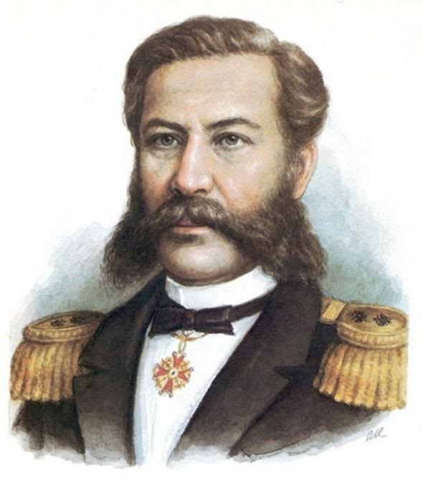
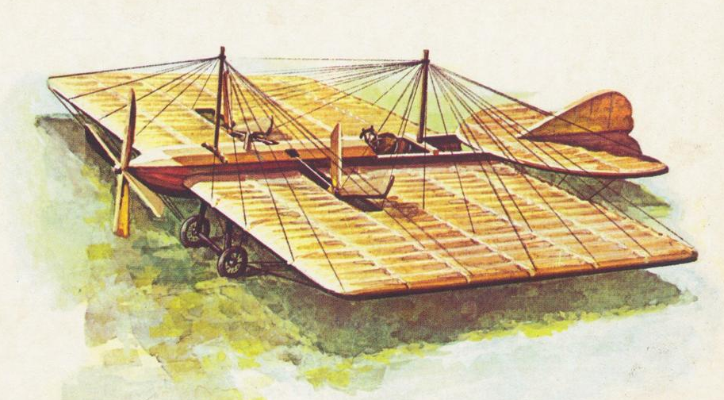
Александр Фёдорович Можайский
(1825 – 1890)
ИЗОБРЁЛ ПЕРВЫЙ В МИРЕ САМОЛЕТ

Slide 2
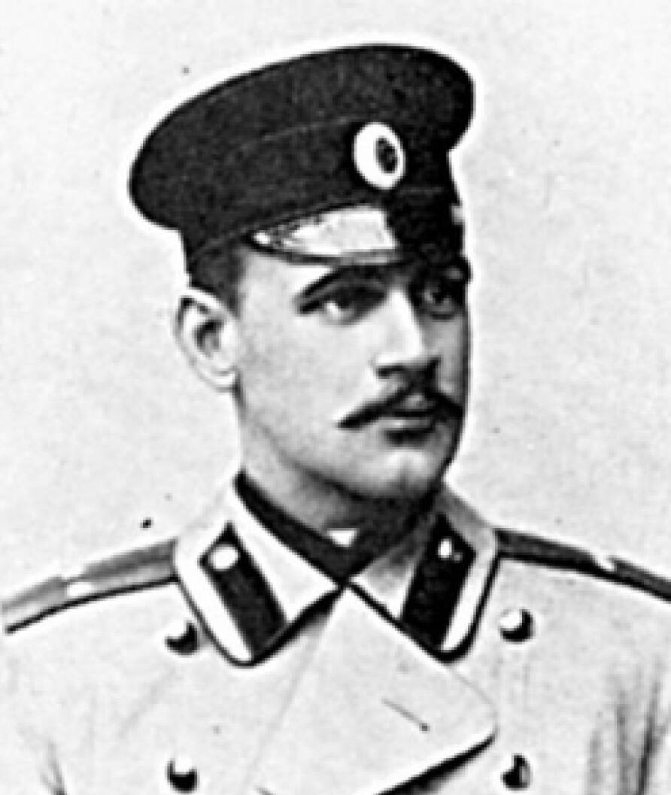
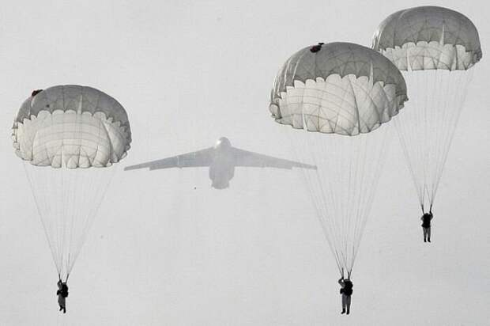
Глеб Евгеньевич Котельников
(1872 – 1944)
ИЗОБРЁЛ АВИАЦИОННЫЙ РАНЦЕВЫЙ ПАРАШЮТ

Slide 3
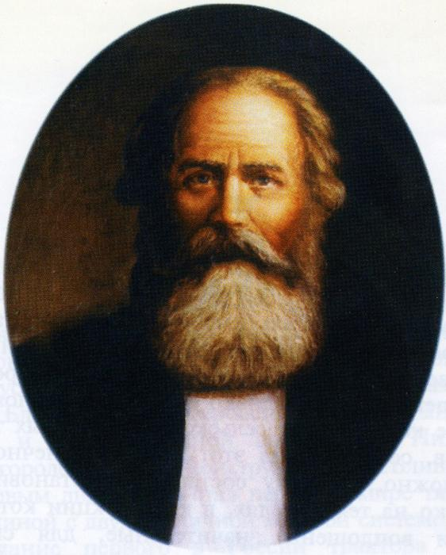
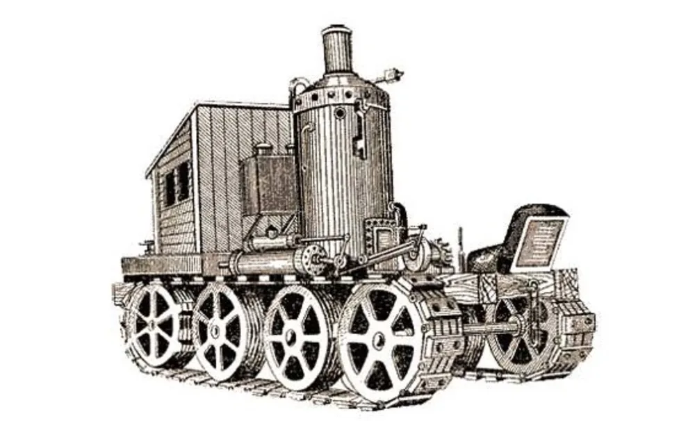
Блинов Фёдор Абрамович
(1831 – 1902)
ИЗОБРЁЛ ГУСЕНИЧНЫЙ ТРАКТОР

Slide 4
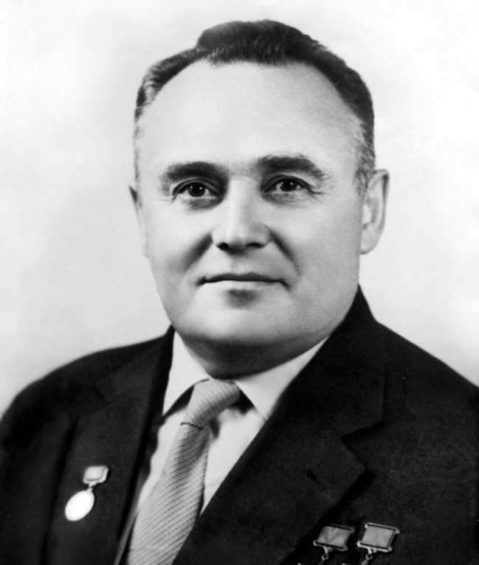
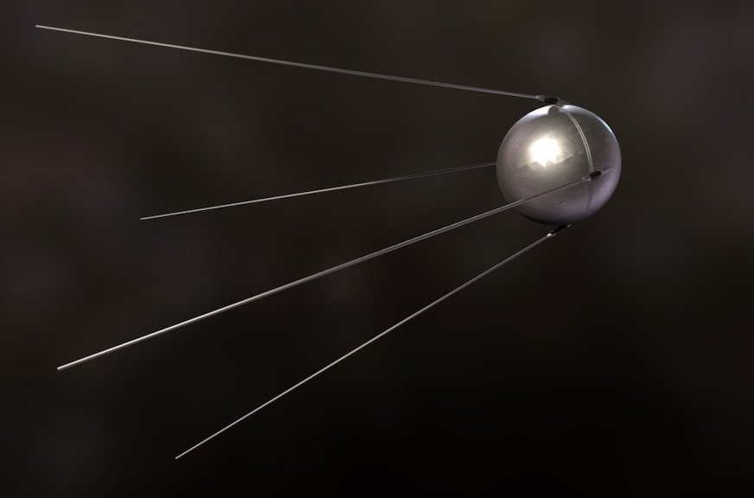
Сергей Павлович Королёв
(1906 – 1966)
ИЗОБРЁЛ ИСКУССТВЕННЫЙ СПУТНИК ЗЕМЛИ.
КОНСТРУКТОР КОСМИЧЕСКИХ КОРАБЛЕЙ

Slide 5
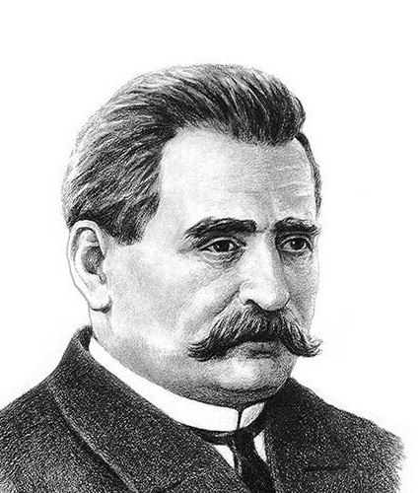
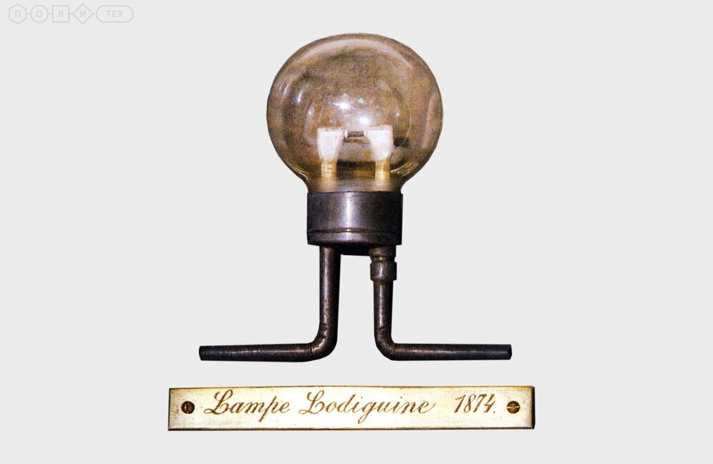
Александр Николаевич Лодыгин
(1847 – 1923)
СЧИТАЕТСЯ ИЗОБРЕТАТЕЛЕМ ЛАМПОЧКИ НАКАЛИВАНИЯ

Slide 6
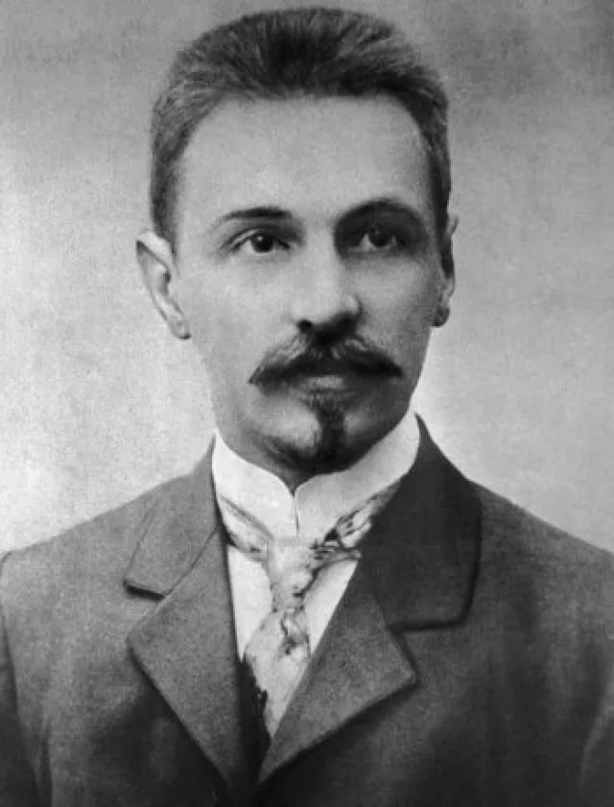
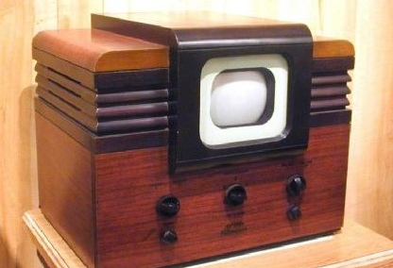
Борис Львович Розинг
(1869 – 1933)
ИЗОБРЁЛ ТЕЛЕВИДЕНИЕ

Slide 7
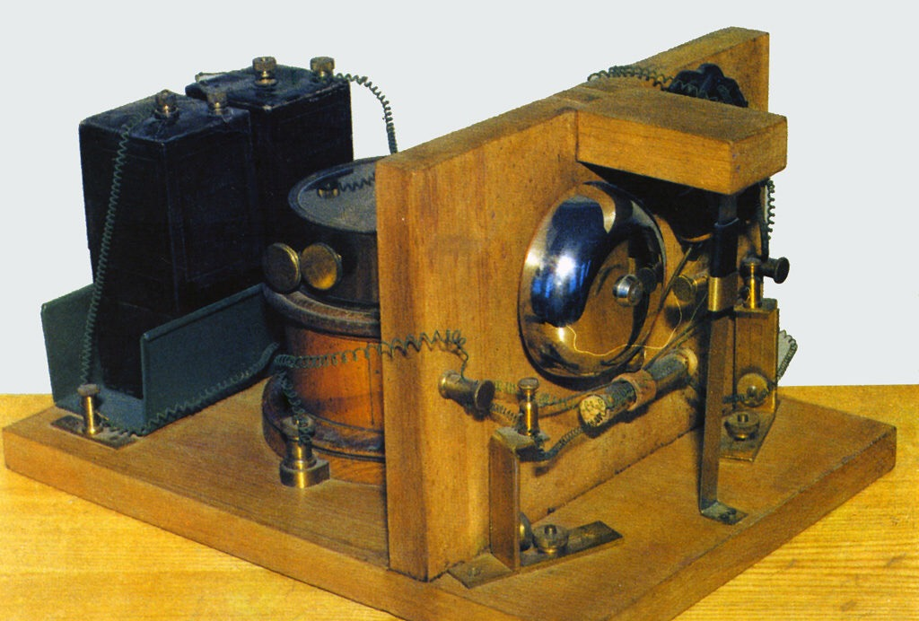
Александр Степанович Попов
(1859 – 1906)
ОДИН ИЗ ИЗОБРЕТАТЕЛЕЙ РАДИО

Slide 8
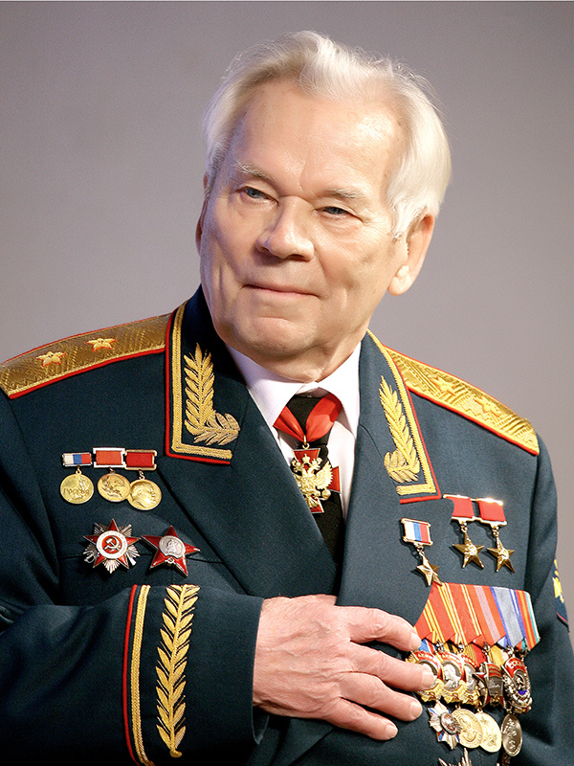
Михаил Тимофеевич Калашников
(1919 – 2013)
СОЗДАТЕЛЬ ВСЕМИРНО ИЗВЕСТНОГО АВТОМАТА КАЛАШНИКОВА

Slide 9
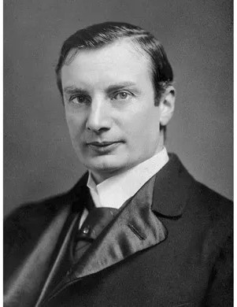
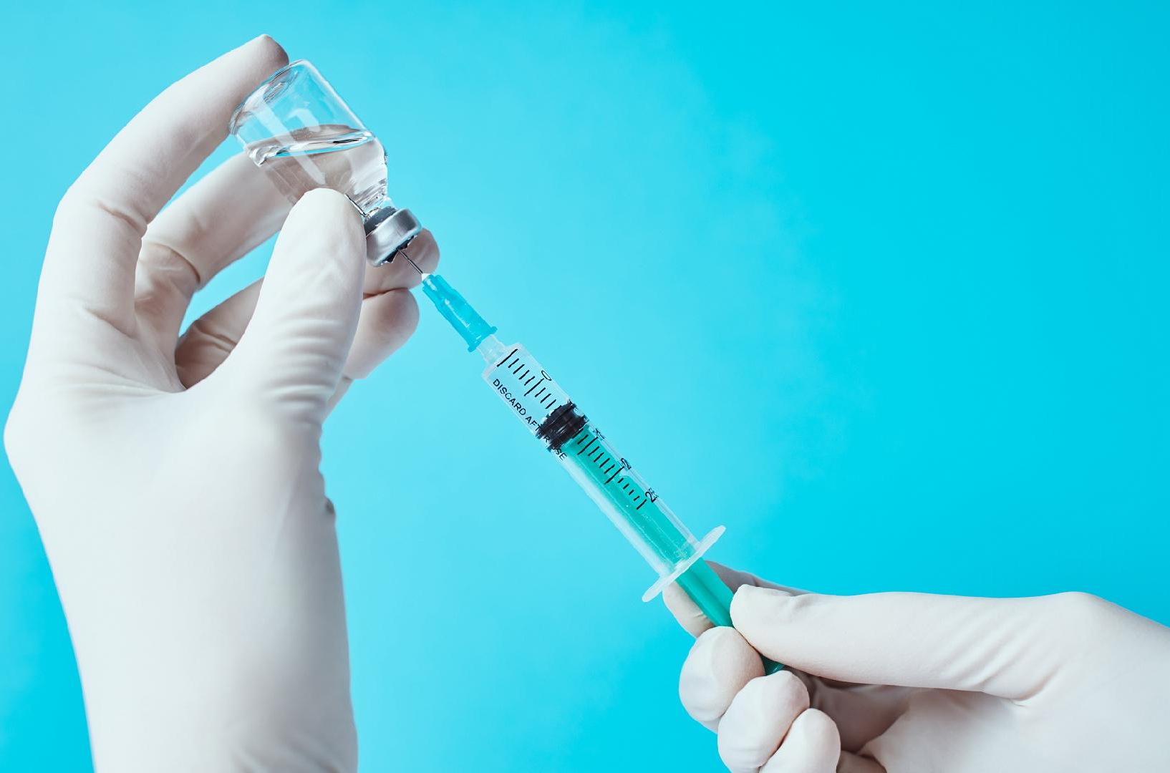
Владимир Аронович Хавкин
(1860 - 1930)
СОЗДАТЕЛЬ ПЕРВЫХ ВАКЦИН ОТ ХОЛЕРЫ И ЧУМЫ

Slide 10
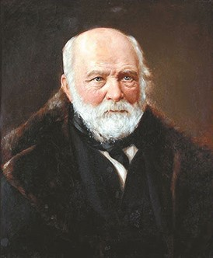
Николай Иванович Пирогов
(1810 - 1881)
ПЕРВЫМ ПРИМЕНИЛ ГИПСОВУЮ ПОВЯЗКУ ДЛЯ ЛЕЧЕНИЯ ПЕРЕЛОМОВ

